Slide 1
Asignando tarjeta de crédito
¿En base a qué criterio se le otorgará una tarjeta de crédito a los clientes?

Slide 2

Agenda
Contexto y audiencia
Hipótesis/Preguntas de Interés
Metadata
Análisis Exploratorio
Insights y Recomendaciones

Slide 3
Contexto y audiencia
Contexto
Las tarjetas de crédito son un método común de control de riesgos en la industria financiera. Utiliza la información personal y los datos presentados por los solicitantes de tarjetas de crédito para predecir la probabilidad de futuros incumplimientos y préstamos de tarjetas de crédito. Así mismo, el banco puede decidir si emite una tarjeta de crédito al solicitante. En términos generales, los modelos se basan en el análisis de datos históricos y la formulación de modelos de predicción
Para esto la información se obtuvo del siguiente link
Audiencia
Este análisis intenta contestar, con evidencia, las preguntas del párrafo anterior por lo cuál puede ser de utilidad para bancos que deseen automatizar sus asignaciones de tarjetas de créditos.
Limitaciones
El alcance del proyecto está orientado a un banco que pretende evaluar y diferenciar a los clientes, ya sea por capacidad económica, capacidad de devolución, compromiso con las deudas, etc. Si bien este trabajo fue realizado con el dataset de un banco en especifico y no se puede difundir, otros bancos podrían usar el mismo modelos para realizar el análisis con sus propios clientes.

Slide 4
Preguntas de interés
Preguntas principales o primarias
¿Con qué criterio se le otorgará la tarjeta de crédito?
Preguntas secundarias
Estas preguntas ayudarán a responder la primera:
¿Existe relación entre las personas que se le otorgó la tarjeta crédito y el estado civil?
¿Existe relación entre el número de personas que viven en la casa y su sueldo?
¿Qué relación existe entre el género y el área laboral?
¿A qué edades se les atribuyó más el crédito?
¿Qué posesiones tienen los postulantes?

Slide 5
Resumen de datos
Observaciones:
La mayoría de las solicitudes aprobadas vienen de clientes sin vehículos personales.
La mayoría de las solicitudes provienen de clientes de entre 32 y 47 años de edad.
Más del 99% de los clientes tienen el secundario completo.
La mayoría de los clientes aprobados son casados.
El 88% de las solicitudes de tarjetas de crédito fueron aprobadas según el criterio elegido

Slide 6
Análisis exploratorio

Slide 7
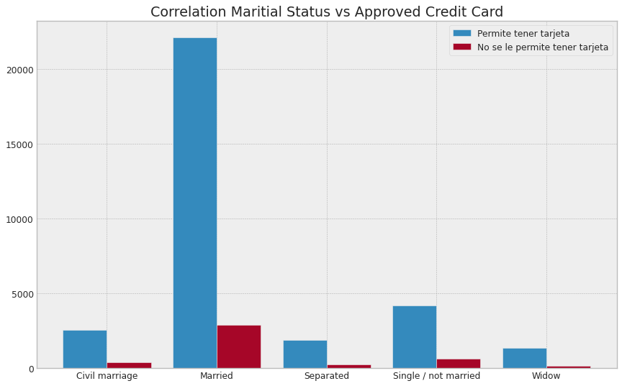
¿Existe relación entre las personas que se le otorgó la tarjeta crédito y el estado civil?
De este gráfico es posible interpretar que existe una gran afluencia de las personas que están casadas y que desean poseer una tarjeta de crédito; pero además no es posible concluir que existe alguna tendencia respecto al estado civil de las personas que indique que se le otorgará con mayor probabilidad su tarjeta de crédito

Slide 8
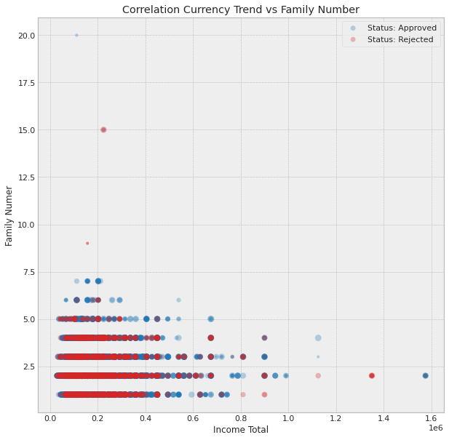
¿Existe relación entre el número de personas que viven en la casa y su sueldo?
Respecto a la gráfica presentada, es posible concluir que la mayor cantidad de personas que solicitan una tarjeta de crédito tienen un salario anual máximo hasta los 500.000 USD. Además tampoco existe una relación directa entre los miembros familiares vs el salario. Solo se aprecia que dentro del rango especificado predomina el rechazo a la solicitud de tarjeta de crédito

Slide 9
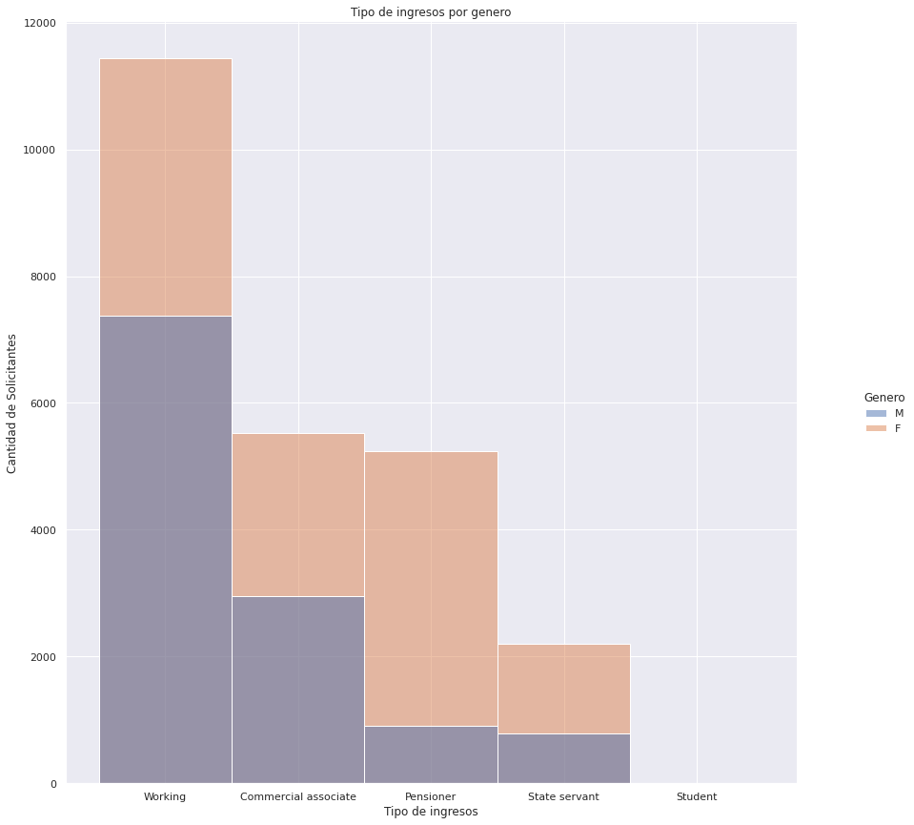
¿Qué relación existe entre el género y el área laboral?
Con respecto al total de los solicitantes, se observa que la mayoría tiene sus ingresos en empleos privados en condición de dependencia, teniendo una mayor incidencia en este grupo los hombres. El segundo grupo corresponde a ingresos provenientes de negocios o inversiones, al igual que el caso anterior los hombres tienen mayor participación. Finalmente, están los pensionados y empleados públicos donde las mujeres tienen mayor incidencia.

Slide 10
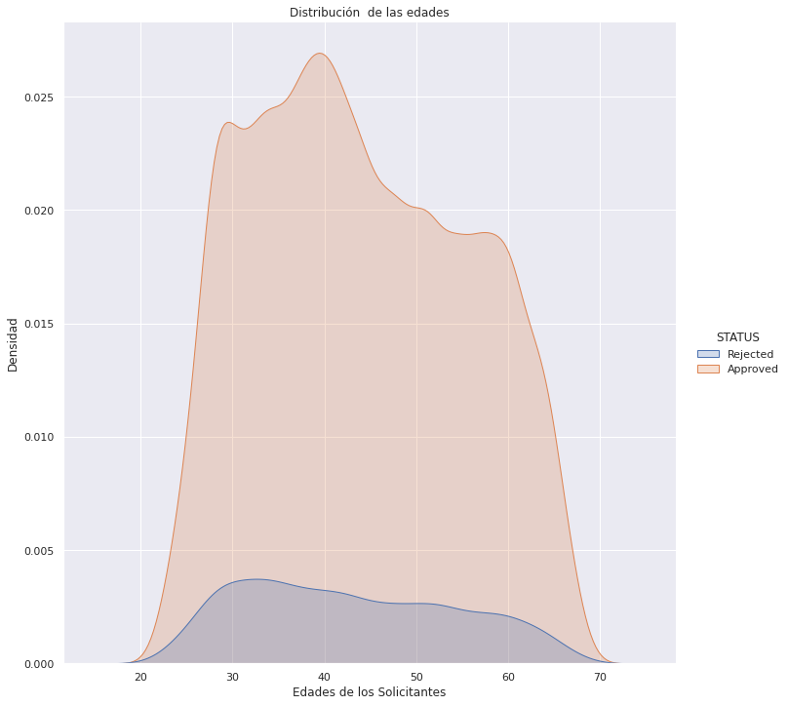
¿A qué edades se les atribuyó más el crédito?
Se observa que la mayoría de solicitantes y aprobados tiene edades entre 35 y 45 años. También es claro que ambas distribuciones tienen un comportamiento similar con lo cual se concluye que la edad no es factor que tuvo impacto en las aprobaciones. Finalmente, otro dato de relevancia es que la mayor parte de solicitantes y aprobados tiene edades por debajo de 50 años.

Slide 11
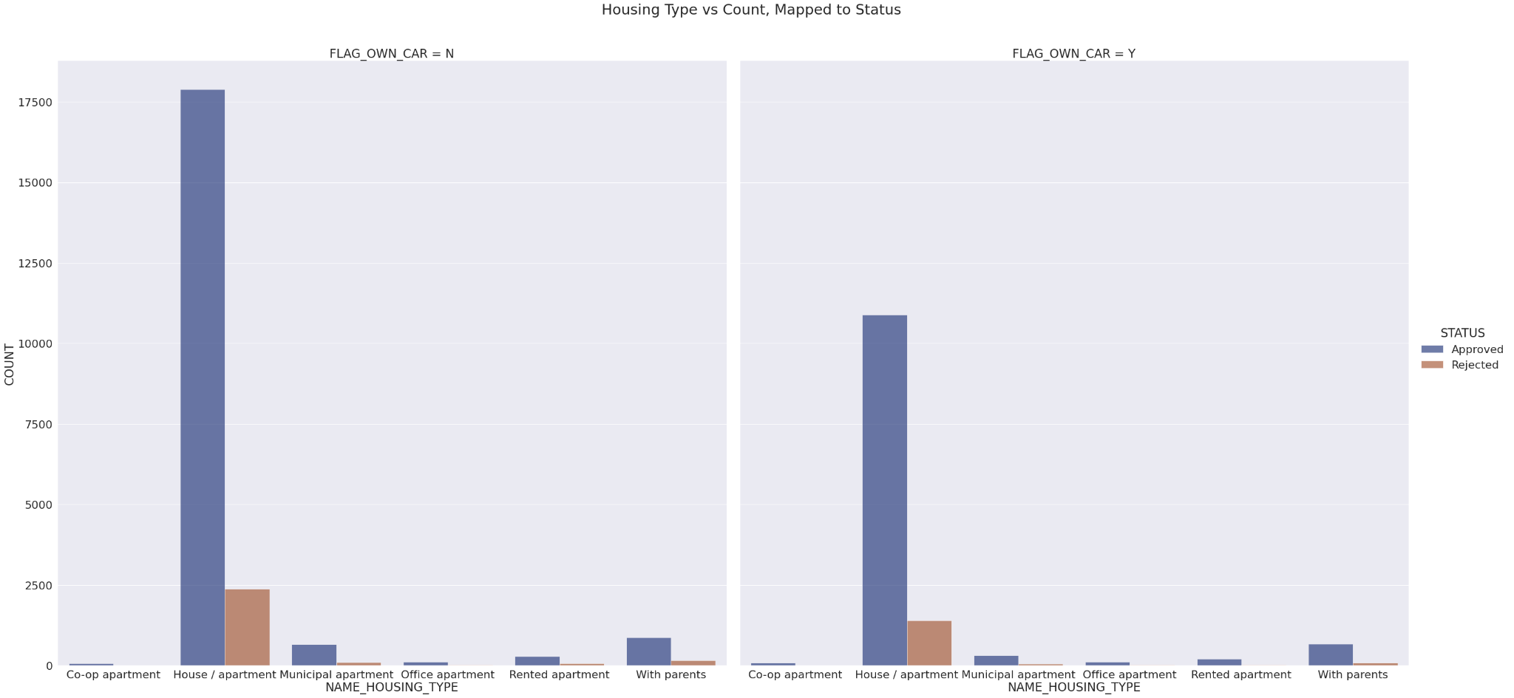
¿Qué posesiones tienen los postulantes?
Para el análisis de la gráfica en donde se presentan dos escenarios: las personas que poseen o no un vehículo, y a la vez comparando su situación respecto al tipo de casa en que vive. La predominancia en ambas gráficas es para personas que poseen una casa o departamento. Además concluir que no existe una tendencia respecto a qué personas se le asigna una tarjeta o quienes no.

Slide 12
Insights & Recomendaciones

Slide 13
Insights & Recomendaciones
Insights
Al parecer el nivel académico no posee una gran relación a la hora de aprobar una crédito
Pudiera existir una pequeña tendencia de aprobar tarjetas de créditos a las personas que poseen una edad cercana a los 40 años.
Existe una alta relación de aprobación a las personas que están casadas.
Es posible apreciar que la mayor cantidad de personas que se les ha aprobado la tarjeta de crédito no poseen un vehículo personal. Junto a esto es posible verificar que el nivel educacional de las personas que se les aprobó la tarjeta fue: "Secondary/secondary special". Además que estaban casadas y poseían una casa o departamento propio.
Recomendaciones
Considerar la edad y el estado civil al momento de solicitar una tarjeta de crédito.

